Slide 1

LABORATÓRIO DE HARDWARE E SISTEMAS OPERACIONAIS
TECNOLOGIA EM ANÁLISE E DESENVOLVIMENTO DE SISTEMAS
Prof. Me. Matheus Raffael Simon

Slide 2
Estrutura do SO
O sistema operacional é formado por um conjunto de rotinas que oferece serviços aos usuários e às suas aplicações.
Esse conjunto de rotinas é chamado de núcleo do sistema, ou kernel.
Há algumas maneiras dos usuários interagirem com o Kernel:
1. Por intermédio das rotinas do sistema, realizadas por aplicações;
2. Utilitários ou linguagens de comandos

Slide 3
Principais funções do núcleo - Kernel
Tratamento de interrupções e exceções;
Criação e eliminação de processos e threads;
Sincronização e comunicação entre processos e threads
Escalonamento e controle de processos e threads
Gerência de memória
Gerência do sistema de arquivos
Gerência de dispositivos de E/S
Suporte a redes locais e distribuídas
Contabilização do uso do sistema;
Auditoria e segurança do sistema

Slide 4
Modo de Acesso
Uma preocupação dos S.O.s é a implementação de mecanismos de proteção do sistema e de acesso aos seus serviços.
Caso uma aplicação, que tenha acesso ao núcleo, realize uma operação que altere sua integridade, todo o sistema poderá ficar comprometido e inoperante
Em geral, os processadores possuem dois modos de acesso: modo usuário e modo kernel.
Modo usuário: uma aplicação só pode executar instruções conhecidas como não privilegiadas, tendo acesso a um número reduzido de instruções.
Modo kernel: pode ter acesso ao conjunto total de instruções do processador.

Slide 5
Modo de Acesso
O modo de acesso é determinado por um conjunto de bits, localizado no registrador de status do processador, que indica o modo de acesso corrente.
Ações privilegiadas não devem ser utilizadas de Maneira indiscriminada pelas aplicações, pois isso traria graves instabilidades e inseguranças ao S.O.
As instruções não privilegiadas são as que não oferecem risco ao sistema e podem ser executadas em modo não privilegiado, ou seja, modo usuário.

Slide 6

Estrutura do Sistema Operacional
Cap. 2 Silberschatz et al.
Um sistema operacional fornece o ambiente dentro do qual os programas são executados.
Mas como?

Slide 7
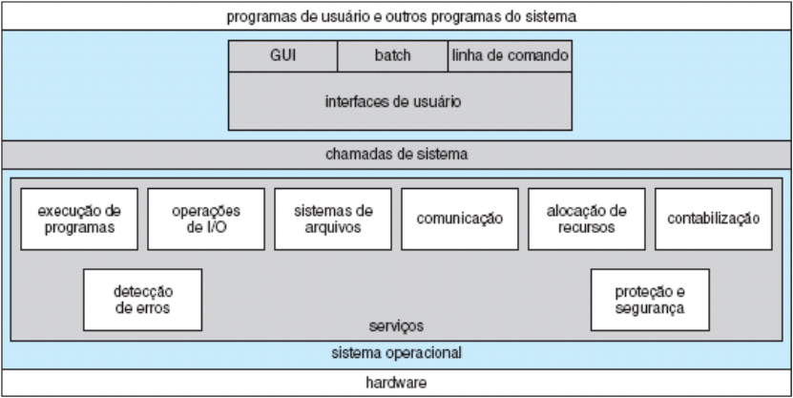
Serviços do SO.

Slide 8
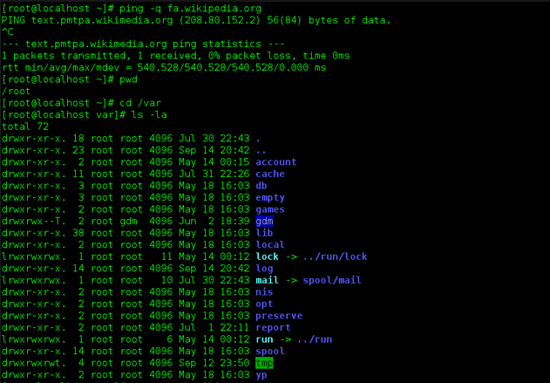
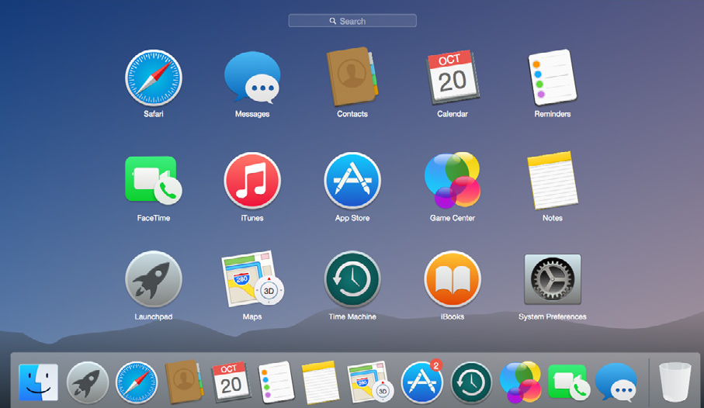
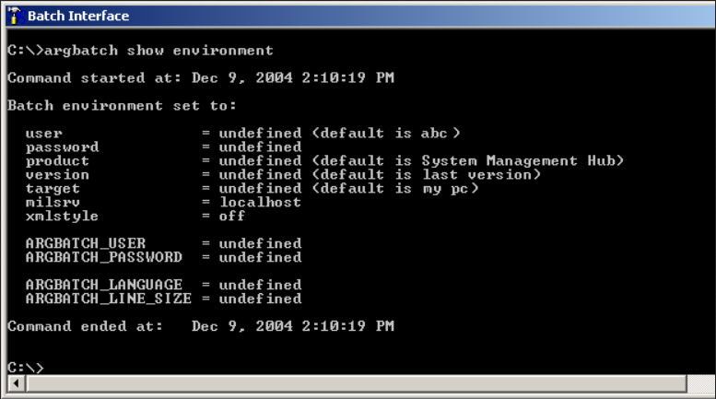
Serviços do SO.
Interface de usuário.
Pode ser dos tipos: GUI, CLI ou Batch.
Notes:
GUI - graphical user interface, CLI - command-line interface. B- m que os comandos e suas diretivas de controle são inseridos em arquivos, e esses arquivos são executado

Slide 9
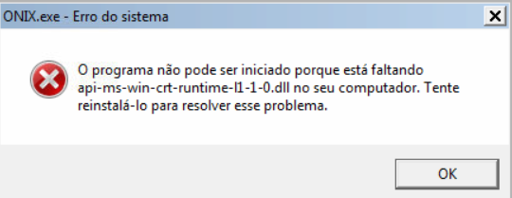
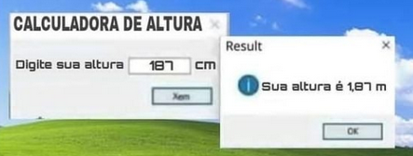
Serviços do SO.
Execução de programas.
O sistema deve ser capaz de carregar um programa na memória e executar esse programa. O programa deve ser capaz de encerrar sua execução, normal ou anormalmente (indicando o erro).

Slide 10
Serviços do SO.
Operações de I/O.
Um programa em execução pode requerer I/O, e isso pode envolver um arquivo ou um dispositivo de I/O. Para dispositivos específicos, funções especiais podem ser desejáveis (como a gravação em um drive de CD ou DVD ou a limpeza de uma tela). Para eficiência e proteção, os usuários geralmente não podem controlar os dispositivos de I/O diretamente. Portanto, o sistema operacional deve fornecer um meio para executar I/O.

Slide 11
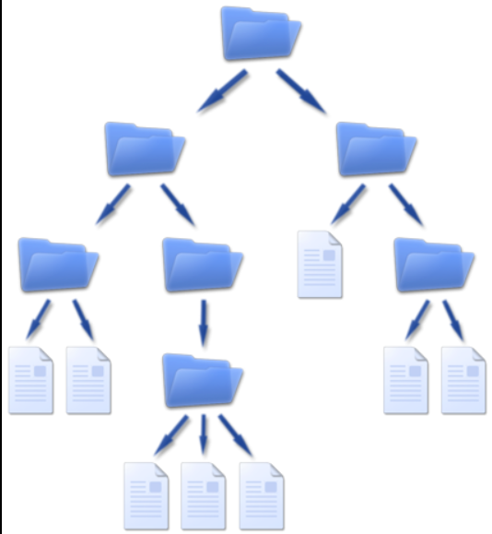
Serviços do SO.
Manipulação do sistema de arquivos.
Criar, editar, excluir arquivos.
Procurar, listar e ordenar arquivos.
Permissões?

Slide 12
Serviços do SO.
Manipulação do sistema de arquivos.
Comando para listar arquivos “dir”.
Comando para editar o nome de um arquivo “ren”
Criar um diretório “mkdir”
Deletar um arquivo “del”

Slide 13
Serviços do SO.
Comunicações.
Estabelecer comunicação entre dois arquivos/processos.
Troca de mensagens entre processos.
Qual pode executar ou escrever em um arquivo?

Slide 14
Serviços do SO.
Detecção de erros.
O sistema operacional precisa detectar e corrigir erros constantemente.
Os erros podem ocorrer no hardware da CPU e da memória (como um erro de memória ou a falta de energia), em dispositivos de I/O (como um erro de paridade em disco, uma falha na conexão de rede ou a falta de papel na impressora) e no programa do usuário (como um overflow aritmético, uma tentativa de acessar uma locação ilegal na memória, ou o uso excessivo de tempo da CPU).

Slide 15
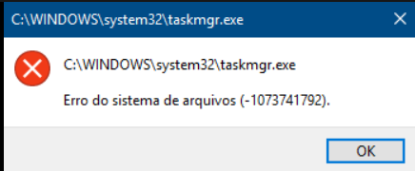
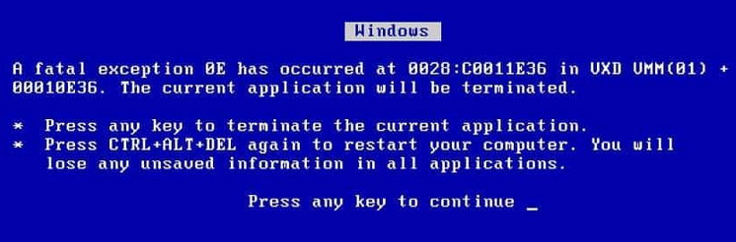
Serviços do SO.
Detecção de erros.
Para cada tipo de erro, o sistema operacional deve tomar a medida apropriada para assegurar a computação correta e consistente. Em algumas situações, ele não tem escolha, a não ser interromper o sistema. Em outras, pode encerrar um processo causador de erro, ou retornar um código de erro ao processo para que este detecte o erro e, possivelmente, o corrija.

Slide 16
Serviços do SO.
Alocação de recursos.
Quando existem múltiplos usuários ou jobs ativos ao mesmo tempo, é necessário alocar recursos para cada um deles.
O sistema operacional gerencia muitos tipos diferentes de recursos.
Prioriza processos envolvendo a CPU, memória principal e armazenamento de arquivos, do que I/O.

Slide 17
Serviços do SO.
Contabilização.
Queremos controlar que usuários utilizam que quantidade e que tipos de recursos do computador.
Essa monitoração pode ser usada a título de contabilização (para que os usuários possam ser cobrados) ou, simplesmente, para acumulação de estatísticas de uso.
As estatísticas de uso podem ser uma ferramenta valiosa para pesquisadores que desejem reconfigurar o sistema para melhorar os serviços de computação.

Slide 18

Serviços do SO.
Proteção e segurança.
Os proprietários de informações armazenadas em um sistema de computação multiusuário ou em rede podem querer controlar o uso dessas informações.
Proteção significa garantir que qualquer acesso a recursos do sistema seja controlado.
A segurança do sistema contra invasores também é importante.

Slide 19
Interface entre o Usuário e o SO
Já sabemos que existem algumas maneiras de se comunicar com o SO.
Linha de comando.
Ícones.
Qual o melhor jeito de interagir com o SO???
Existe um método melhor que o outro???

Slide 20
Interpretadores de Comandos
Interpretadores de comandos no Kernel.
Outros tratam o interpretador como programas especiais.
Alguns sistemas nos deixam escolher qual usar: shell Bourne, shell C, shell Bourne- Again, shell Korn e Shells terceiros.

Slide 21
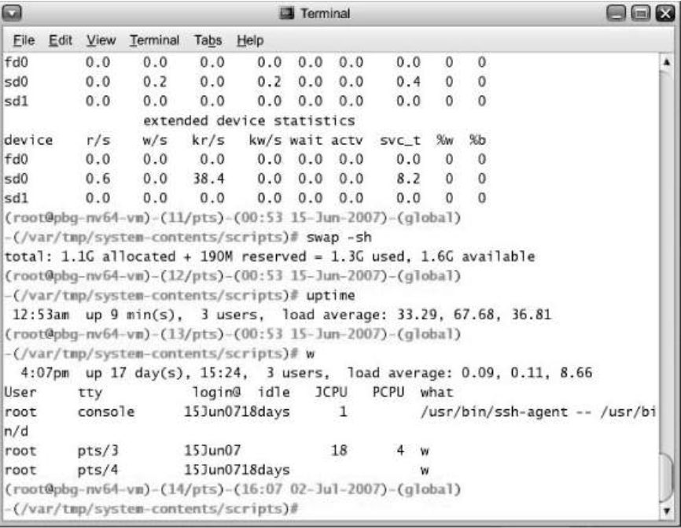
Notes:
shell Bourne sendo usado no Solaris
10.

Slide 22
Interpretadores de Comandos
A principal função do interpretador de comandos é capturar e executar o próximo comando especificado pelo usuário.
criar, excluir, listar, imprimir, copiar, executar, e assim por diante.
MS-DOS e UNIX.
Executam por meio de palavras chaves e parâmetros:
Ex: rm file.txt

Slide 23
Interfaces Gráficas de Usuário
Aqui o sistema realiza interações por meio de janelas ou ícones.
A interação se da por meio do mouse, teclado ou touch screem.
As interfaces gráficas de usuário surgiram, em parte, por causa de pesquisas que ocorreram no início dos anos 1970, no centro de pesquisas Xerox PARC.

Slide 24
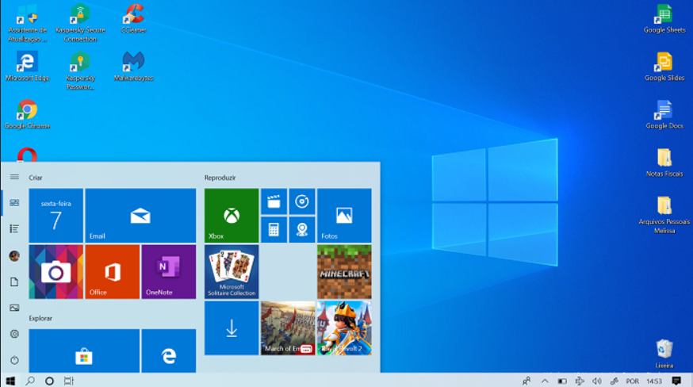

Slide 25
Escolha da Interface
Qual usar?
Porque?
Qual a melhor?
A escolha entre usar uma interface de linha de comando ou uma GUI depende, em grande parte, de preferências pessoais.
Administradores de sistemas que gerenciam computadores e usuários avançados que têm profundo conhecimento de um sistema usam, com frequência, a interface de linha de comando.

Slide 26
Escolha da Interface
O publico geral, como uma idosa, ou meros usuários, utilizam a interface gráfica pois é mais fácil e não necessitam conhecer os comandos para executa-los.
Nada impede de utilizarem os dois modos combinados, a maioria dos Sos permitem a utilização tanto da interface gráfica como a interface por linha de comando, deixando a escolha para o usuário.

Slide 27
Chamadas de Sistema
As chamadas de sistema fornecem uma interface com os serviços disponibilizados por um sistema operacional.
Para exemplificar vamos pensar em um programa simples que lê dados de um arquivo e copia eles para outro.
Oque o SO precisa nesse caso?
Arquivo de origem/ destino, dados, interação.

Slide 28
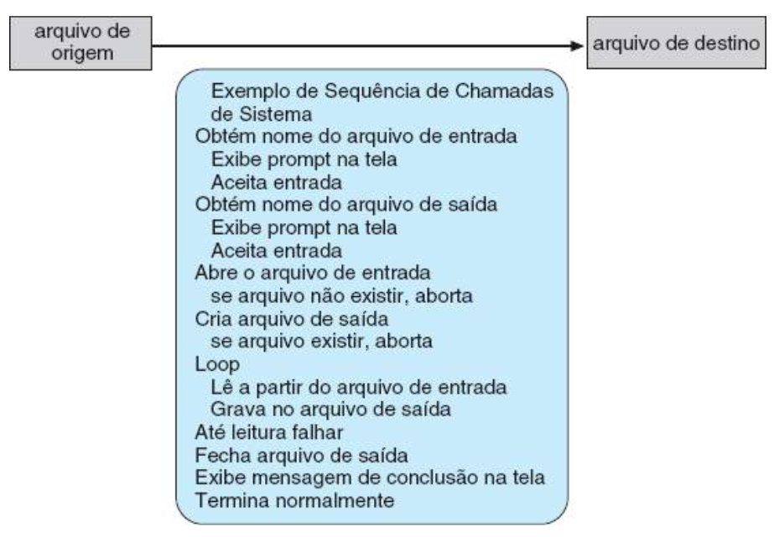
Chamadas de Sistema

Slide 29
Chamadas de Sistema
SO s executam milhares/milhões de chamadas.
API - application programming interface (interface de programação de aplicações), especifica um conjunto de funções que estão disponíveis para um programador de aplicações, incluindo os parâmetros que são passados a cada função e os valores de retorno que o programador pode esperar.
Existem 3 tipos básicos de API.

Slide 30
Chamadas de Sistema
API Windows para sistemas Windows.
API POSIX para sistemas baseados em POSIX (que incluem virtualmente todas as versões do UNIX, Linux e Mac OS X).
API Java para programas que são executados na máquina virtual Java.
Um programador acessa uma API por meio de uma biblioteca de códigos fornecida pelo sistema operacional.

Slide 31
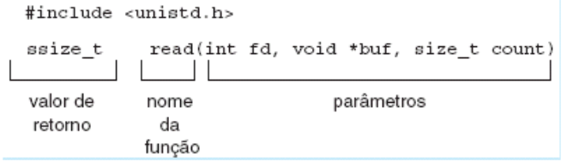
Chamadas de Sistema
Exemplo de API padrão.
Como exemplo de uma API padrão, considere a função read ( ) que está disponível em sistemas UNIX e Linux. A API para essa função é obtida na página man invocando o comando “man read”.

Slide 32
Um programa que use a função read ( ) deve incluir o arquivo de cabeçalho unistd.h, já que esse arquivo define os tipos de dados ssize_t e size_t (entre outras coisas). Os parâmetros passados para read ( ) são os seguintes:
int fd — o descritor de arquivo a ser lido
void *buf — um buffer para o qual os dados serão lidos
size_t count — o número máximo de bytes a serem lidos para o buffer
Em uma leitura bem-sucedida, o número de bytes lidos é retornado. Um valor de retorno igual a 0 indica fim de arquivo. Se ocorre um erro, read ( ) retorna –1.

Slide 33
Tipos de Chamadas de Sistema
As chamadas de sistema podem ser agrupadas, grosso modo, em seis categorias principais:
controle de processos;
manipulação de arquivos;
manipulação de dispositivos;
manutenção de informações;
comunicações e proteção.

Slide 34
Tipos de Chamadas de Sistema
1- Controle de processos
encerrar, abortar
carregar, executar
criar processo, encerrar processo
obter/definir atributos do processo
esperar hora, esperar evento, sinalizar evento
alocar e liberar memória

Slide 35
Tipos de Chamadas de Sistema
2- Gerenciamento de arquivos
criar arquivo, excluir arquivo
abrir, fechar
ler, gravar, reposicionar
obter/definir atributos do arquivo

Slide 36
Tipos de Chamadas de Sistema
3- Gerenciamento de dispositivos
solicitar dispositivo, liberar dispositivo
ler, gravar, reposicionar
obter/definir atributos do dispositivo
conectar ou desconectar dispositivos logicamente

Slide 37
Tipos de Chamadas de Sistema
4- Manutenção de informações
obter/definir a hora ou a data
obter/definir dados do sistema
obter/definir atributos do processo, arquivo ou dispositivo

Slide 38
Tipos de Chamadas de Sistema
5- Comunicações
criar, excluir conexão de comunicações
enviar, receber mensagens
transferir informações de status
conectar ou desconectar dispositivos remotos

Slide 39
Tipos de Chamadas de Sistema
6- Proteção
obter/definir permissões de arquivos
Para mais detalhes leiam as Seções 2.4.1 a 2.4.6 Silberschatz et al.

Slide 40
Exercícios
Qual é a finalidade das chamadas de sistema?
O que é uma API?
Quais são as interfaces para a utilização do SO? Explique cada uma delas.
Pesquise e descreva as operações de serviço do SO.

